Slide 1

«Вместе делаем добро и гордимся страной».

Slide 2

ВОЛОНТЕР

Slide 3
Волонтёр – (от лат. voluntarius — добровольный)
1. тот, кто добровольно поступает на службу в действующую армию;
2. тот, кто добровольно принимает участие в каком-либо деле;
«Толковый словарь русского языка» под редакцией Д. Н. Ушакова (1935-1940)

Slide 4
Доброволец – (человек «доброй воли»)
Человек, добровольно вступивший в действующую армию.
2. Тот, кто добровольно взял на себя какую-н. работу.
«Толковый словарь Ожегова»

Slide 5
Волонтёр или доброволец
Человек, добровольно занимающийся за свой счет безвозмездной общественно полезной деятельностью.

Slide 6
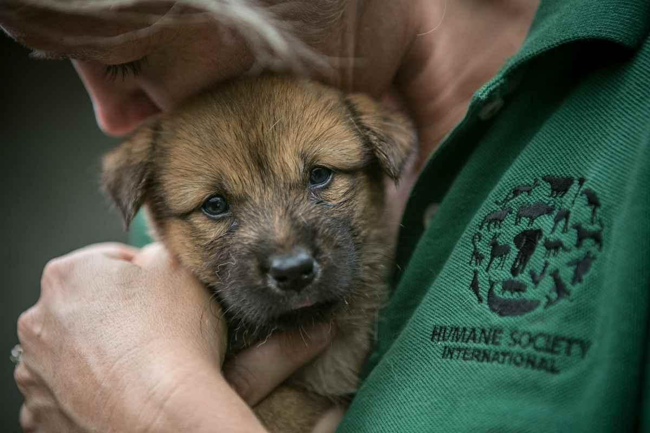
Почему надо защищать животных?
Животные не могут сами себя защитить, поэтому ждут помощи от людей.
Животные нуждаются в любви, ласке, заботе и защите.
Они играют большую роль в природе и жизни человека.
Человека и его действий, могут навредить животному.

Slide 7

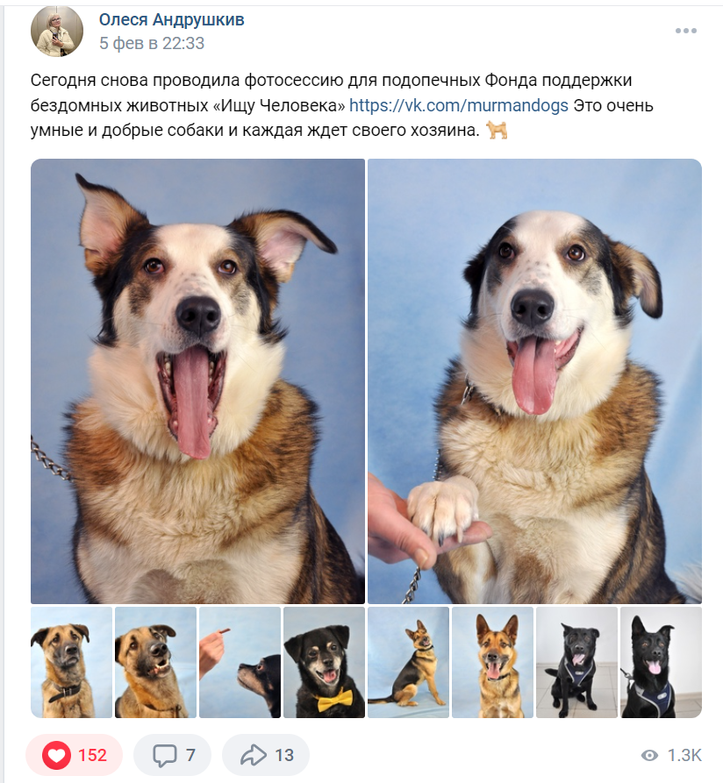

Акции для животных

Slide 8
Волонтёрские движения в Мурманской области
Волонтеры победы;
Серебряные волонтеры,
Добровольцы Мурманской области,
Волонтеры медики,
АНО «Единый волонтерский центр Мурманской области», Благотворительный фонд помощи незащищенным слоям населения «Добрый мир»,
Региональный волонтерский Центр движения "Абилимпикс" Мурманской области,
Региональная общественная организация "Поисковый отряд "МурманСпас"",
Мурманская молодежная областная общественная организация "Клуб молодых инвалидов, их законных представителей, инвалидов детства «Валентина – плюс»
«Сети Победы»

Slide 9
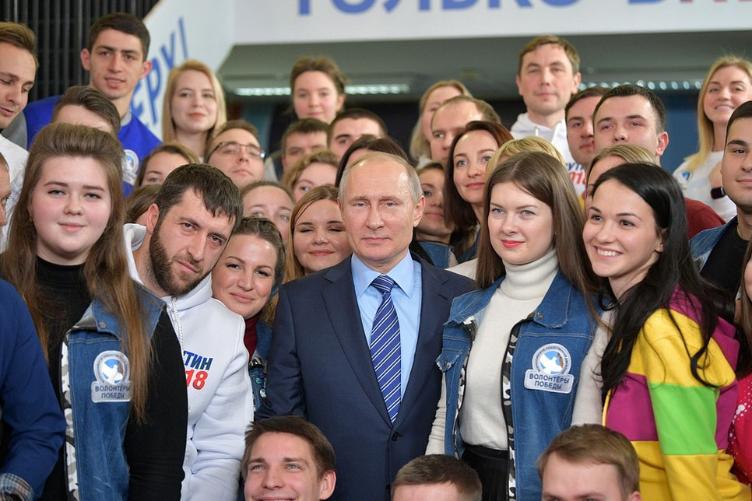

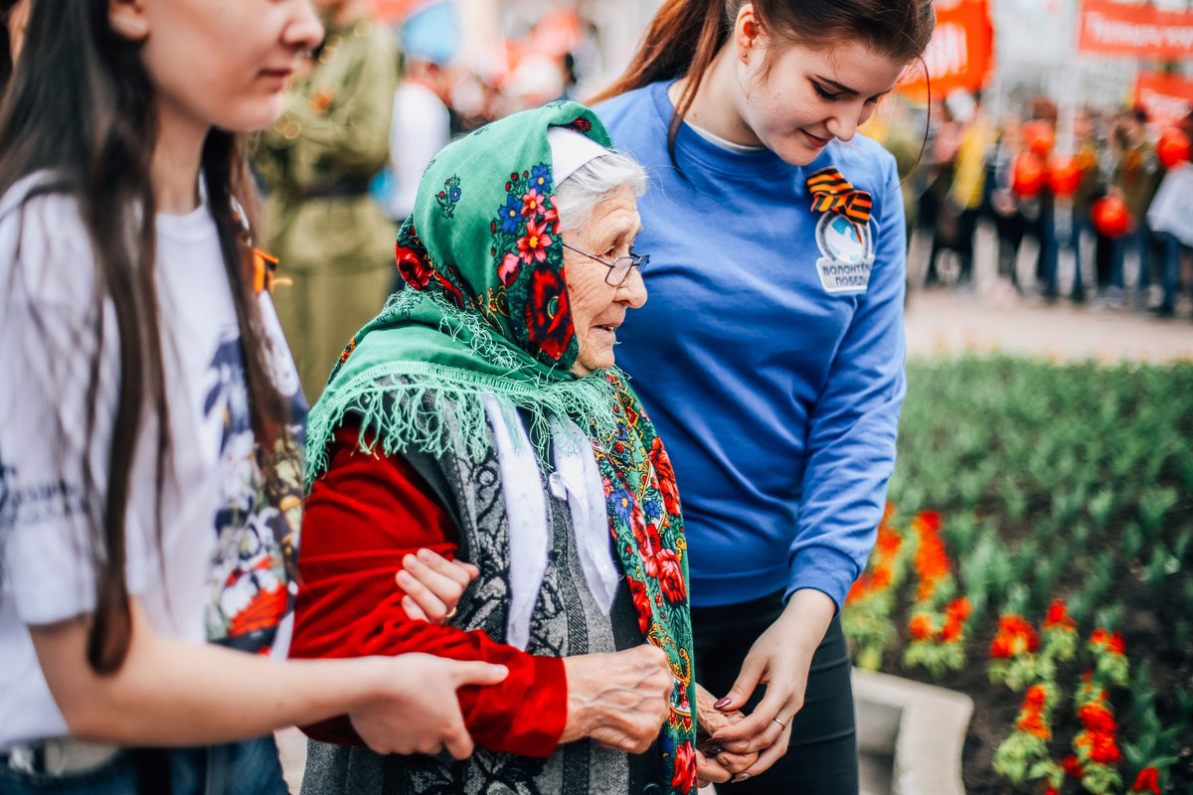
Волонтеры победы
https://волонтёрыпобеды.рф

Slide 10
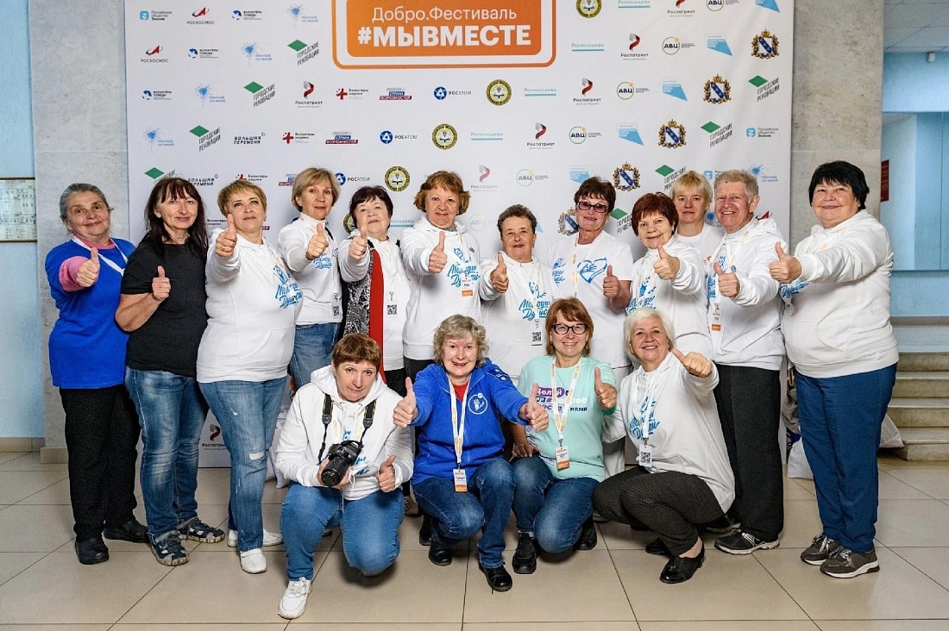
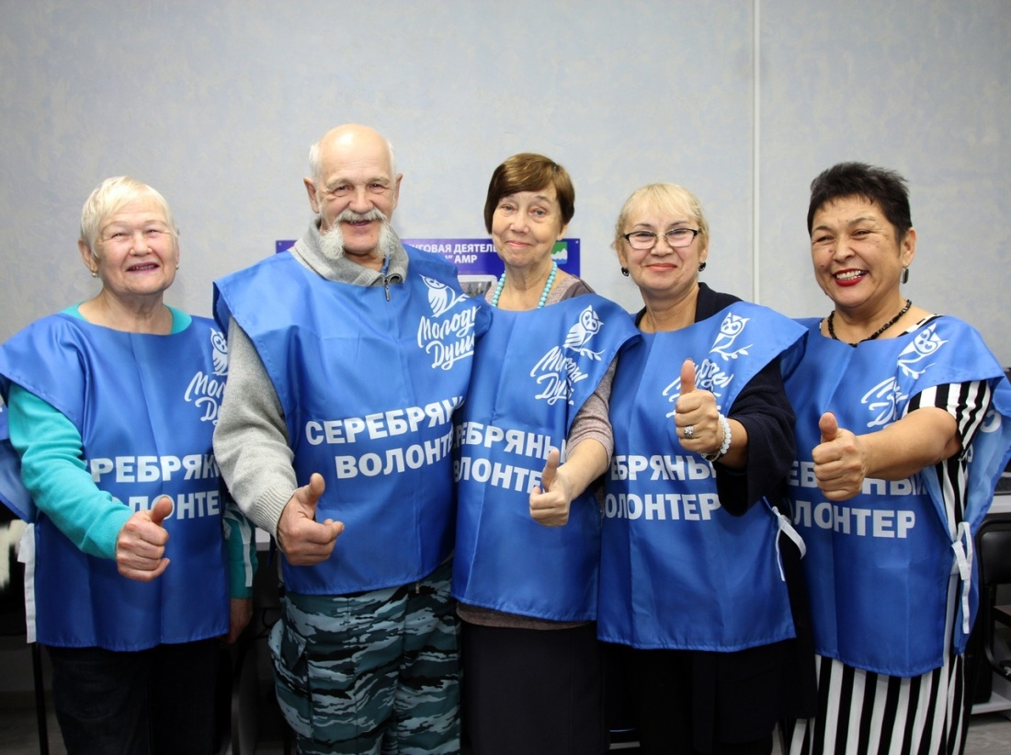
Серебряные волонтеры
https://серебряноеволонтерство.рф

Slide 11
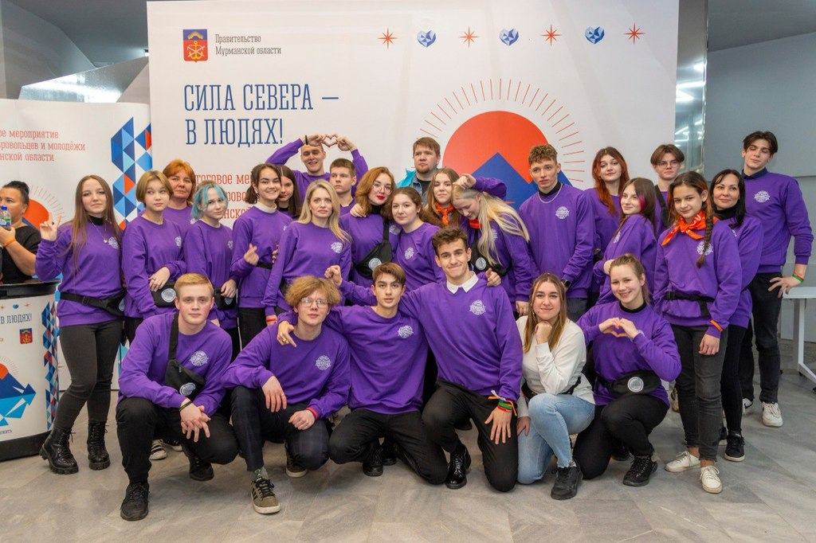

Ресурсный центр добровольчества Мурманской области
http://dobro51.ru/direction/resursnyy-tsentr-razvitiya-dobrovolchestva-murmanskoy-oblasti/

Slide 12

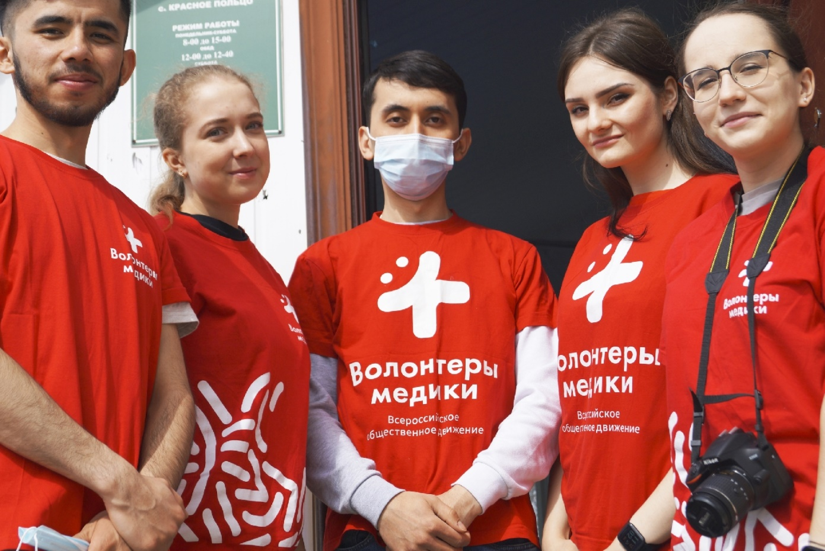
«Волонтеры-медики»
https://волонтеры-медики.рф

Slide 13
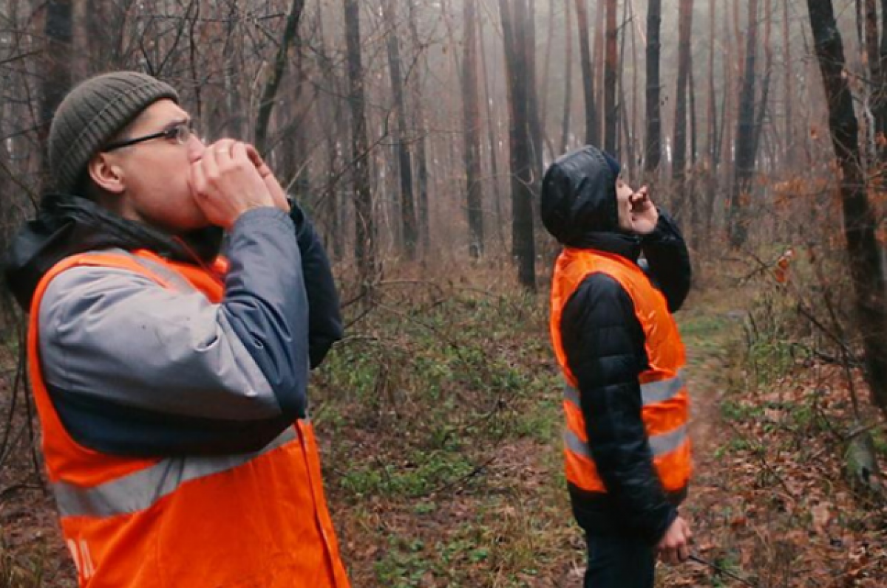

"Поисковый отряд "МурманСпас""
https://vk.com/murmanspas51

Slide 14
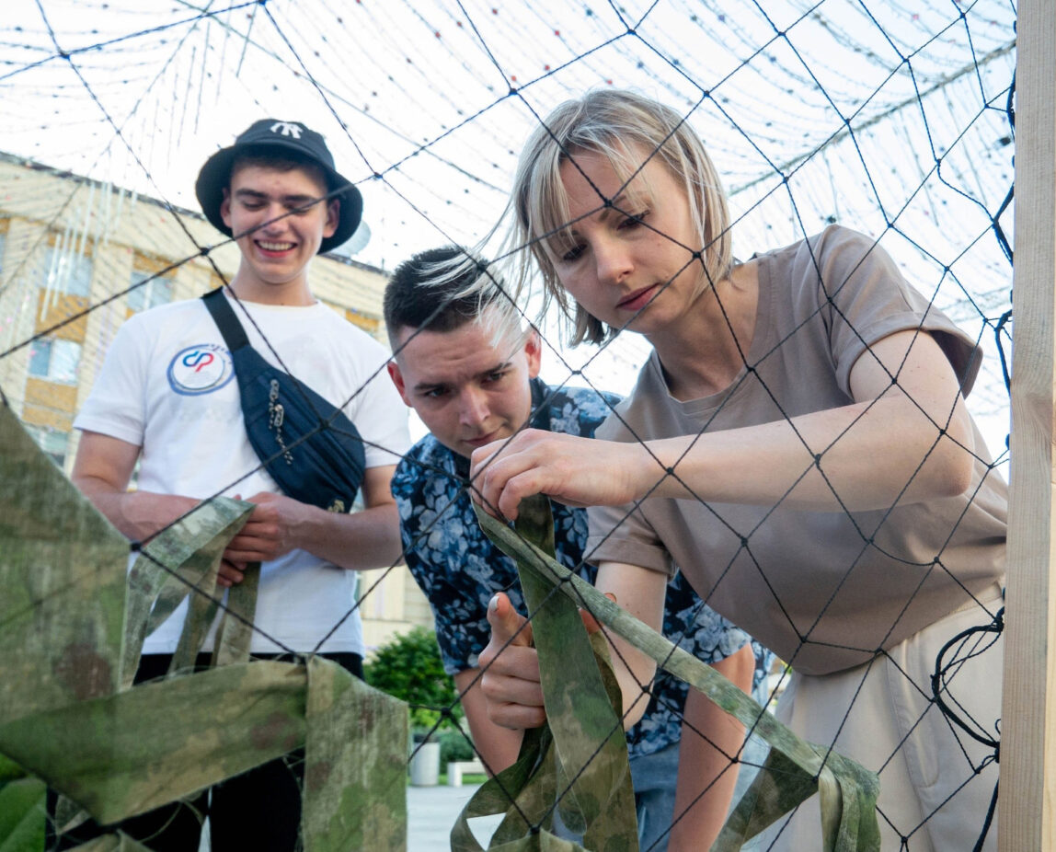

«Сети Победы»
https://vk.com/seti.pobedy

Slide 15
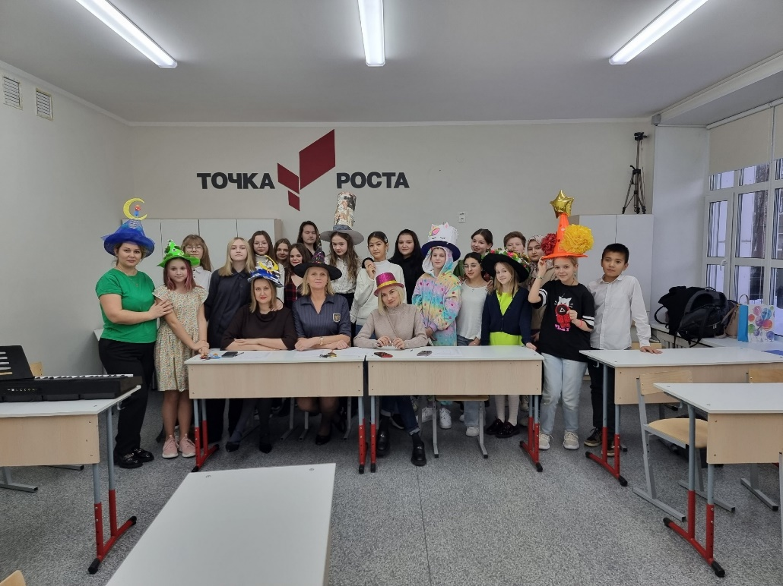
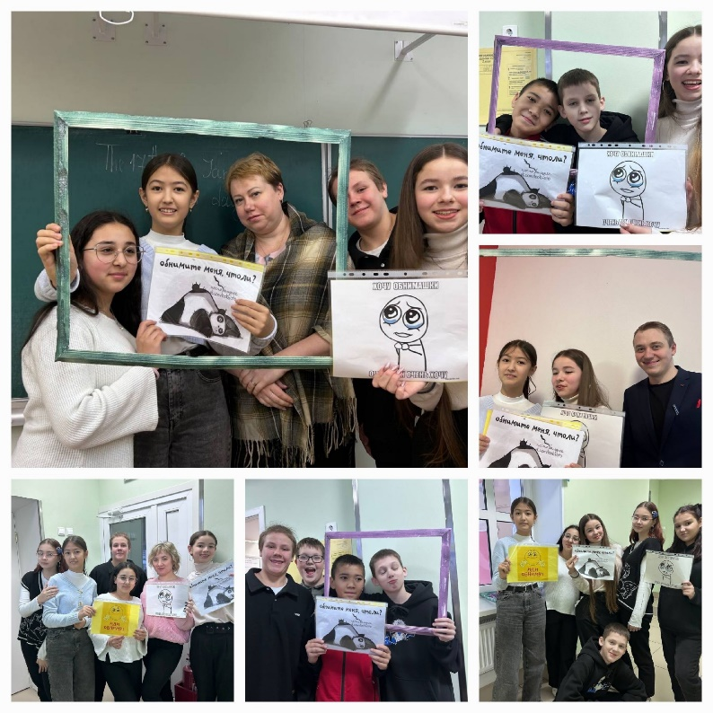

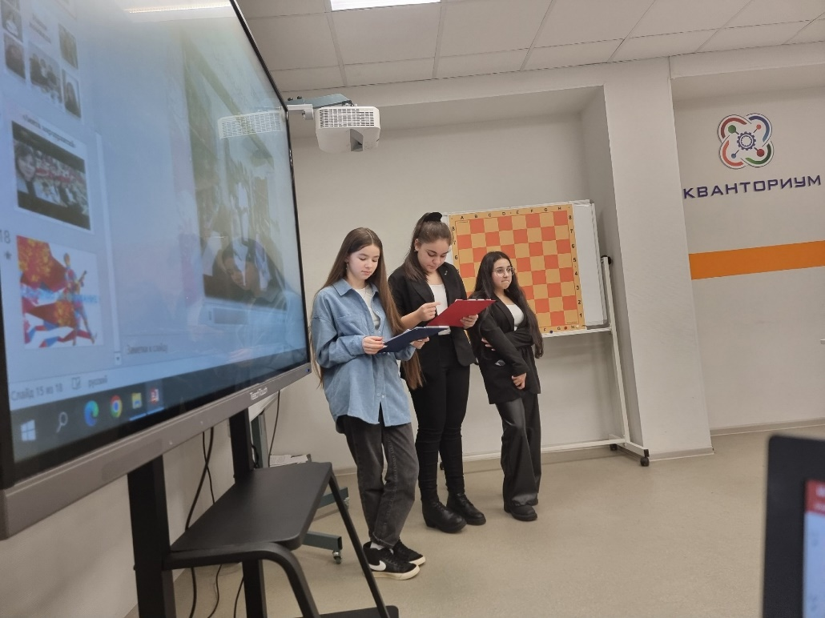
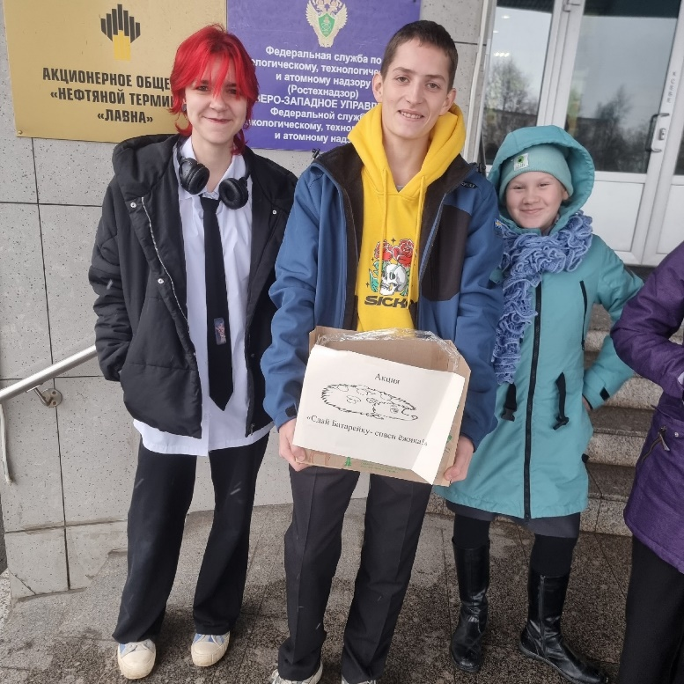
«БОН»
Школьная волонтерская команда «БОН» («Бригада особого назначения») существует в школе более 7 лет

Slide 16
Что получает доброволец?
Получение опыта.
Развитие навыков.
Построение сети контактов.
Ценностная ориентация.
от 1 до 10 дополнительных баллов
при поступлении в ВУЗ

Slide 17
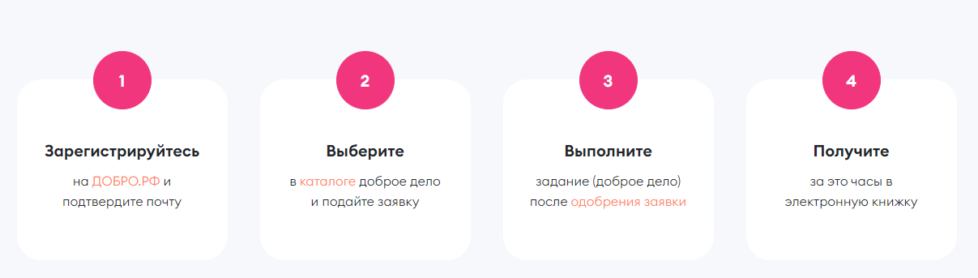
Как получить Личную книжку волонтера?
Личная книжка волонтера (ЛКВ) − это своеобразный аналог трудовой книжки. В документе записываются данные о волонтерском стаже, пройденных курсах и участии в конкурсах.

Slide 18
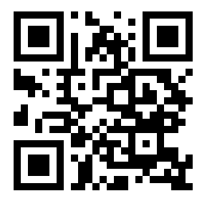
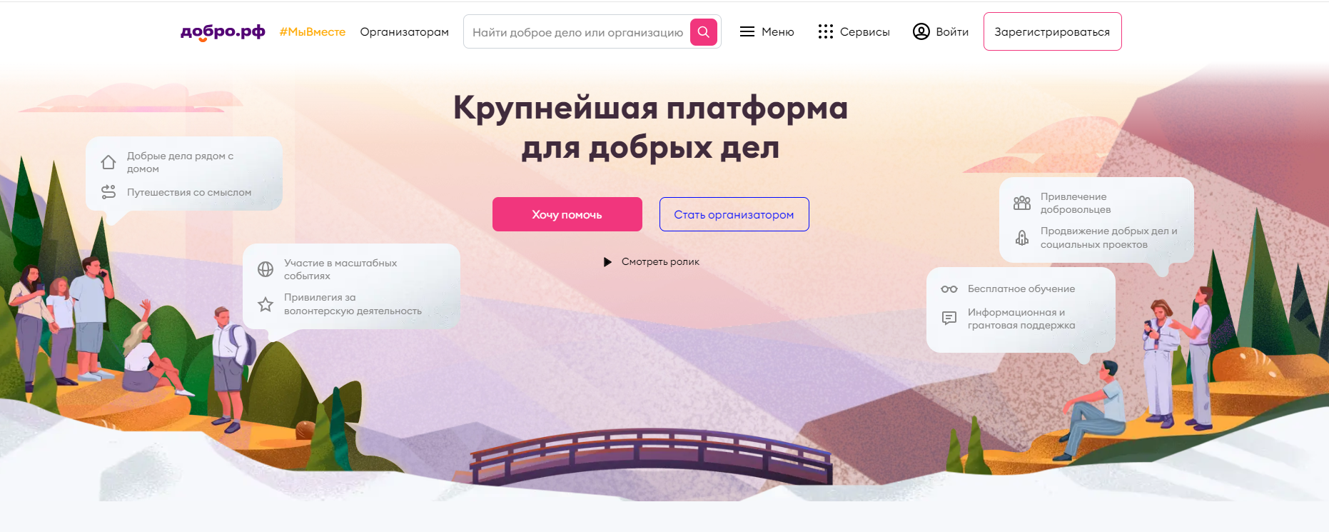
DOBRO.RU — крупнейшая в России платформа о добровольчестве.

Slide 19
Профессии, связанные с общением с людьми.
педагог;
медик;
психолог;
журналист;
социальный работник;
полицейский;
спасатель.
Добровольчество помогает развивать навыки и компетенции, необходимые для будущей профессии. Оно также позволяет получить практический опыт работы, продемонстрировать инициативу и мотивированность, расширить профессиональное общение и найти работу, соответствующую вашим ценностям и убеждениям.

Slide 20
Кто такие добровольцы?
Добровольцы — это люди, которые добровольно помогают окружающим, обществу или отдельным социальным группам, не ожидая вознаграждения. Они являются патриотами, которые проявляют свою любовь и преданность через добровольную деятельность на благо других.

Slide 21
«Добро — <…> суть драгоценность, редкая вещь, прекраснее которой нет на земле».
Максим Горький

